Slide 1
Nytt fra Nasjonalt kompetansesenter for legevaktmedisin (NKLM)
Jesper Blinkenberg, senterleder
Notes:
Presentere Jesper.
Takk for i går. Kjekt.
Nasjonalt kompetansesenter for legevaktmedisin. En del av et stort forskningskonsern NORCE.
NKLM driver med legevakt, og har fått i oppdrag fra Helsedirektoratet, forskning, fagutvikling og formidling innenfor legevaktmedisin og vold og overgrepshåndtering.
Ca 28 ansatte. Delte stillinger, mange jobber også i legevakt.
NKLM – NORCE.
Nytt fra NKLM, ta med nyttige verktøy, noe

Slide 2
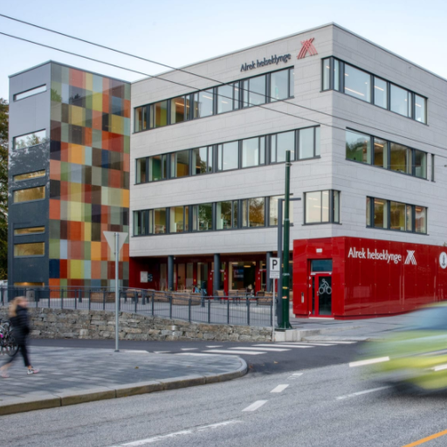
NKLM – Legevakt og overgrepsmottak
Fagutvikling
Formidling
Forskning
Notes:
Finansiert av helsedirektoratet

Slide 3
Jeg skal snakke om
Beslutningsstøtte
Video i legevaktsentralen
Nettkurs
Brukerundersøkelser
Skrøpelighet på legevakt
Akuttinnleggelser
En nyhet

Slide 4
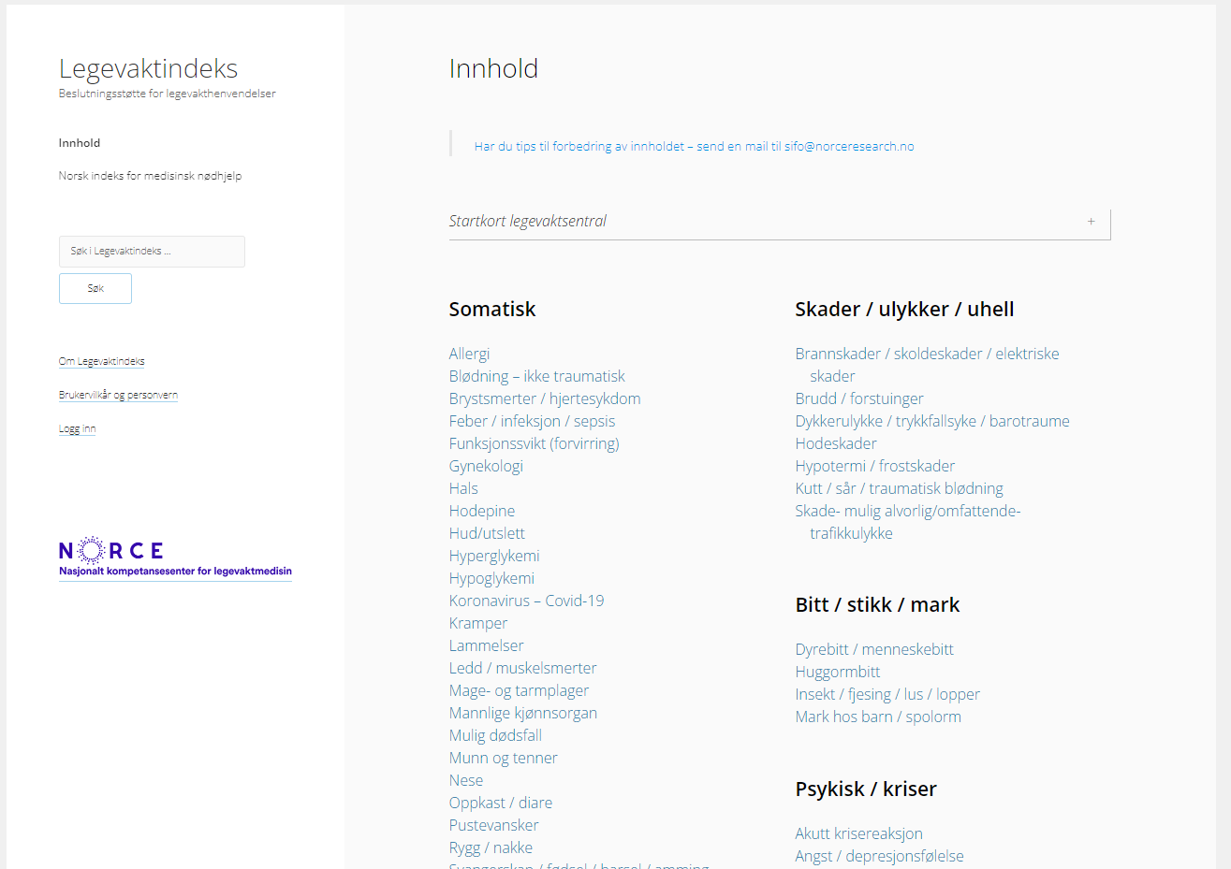
Beslutningsstøtte
Notes:
Legevakthåndboken
Legevaktindeks: Brukes av stadig flere, nyttig å ha samme hastegradsvurderinger som AMK.

Slide 5
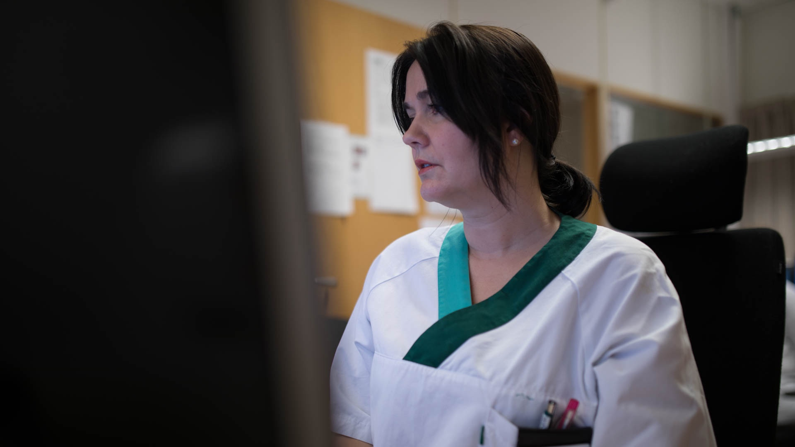
Les mer på: re-aimed.no
Medisinske telefonvurderinger assistert av kunstig intelligens
Sanntids dokumentasjon
Hjelp til å prioritere hvilke spørsmål som skal stilles
Hjelp til å oppdage det som haster mest
Mer fokus på samtalen
Samtaler i legevaktsentral er komplekse!!
Notes:
Så vi har mål i RE-AIMED å:
Automatisere og standardisere dokumentasjonen
Hjelpe operatøren med å prioritere hvilke spørsmål som skal stilles for å kunne ta raske og riktige avgjørelser
Avlaste – slik at operatøren kan ha mer fokus på samtalen

Slide 6
25 operatører tester nå en prototype
Ved legevaktene: Hedmarken, Tønsberg, Bråset, SYS-IKL og Sotra.
De bidrar med:
Datainnsamling
Testing
Notes:
I prosjektet RE-AIMED er målet å utvikle et intelligent brukergrensesnitt for beslutning og dokumentasjonsstøtte for operatøren i legevaktsentralen. Prosjektet har to doktorgrader: ett på brukergrensesnitt og mitt prosjekt som jeg skal si mer om senere. Vi startet med utvikling av brukergrensesnittet 1. April I 2020, og prototypen skal bli pilotert av operatører i begynnelsen av 2023.

Slide 7
Bruk av video i legevaktsentralen
Notes:
Video er et relativt nytt kommunikasjonsverktøy i legevaktsentralene, og ble introdusert våren 2020.
Vi ser at flere og flere legevaktsentraler tar videoløsninger i bruk, og i slutten av 2022 hadde over 80 % av alle legevaktsentralene i Norge begynt å bruke video.
Vi utarbeidet en rapport i 2022 om bruk av video i legevaktsentralen.
Mye tyder på at videoverktøy er et positivt tilskudd for operatører for å styrke og støtte opp under vurderinger og beslutninger som tas.
Antallet henvendelser der hastegrad eller tiltak blir endret, tyder også på at video kan være et betydningsfullt kommunikasjonsverktøy.
Intuitivt oppleves mulighet for bruk av videoverktøy som nyttig, da operatør får innhentet mer informasjon om henvendelsen, som implisitt vil kunne føre til bedre vurderinger.
Effekten av videobruk er imidlertid ikke vitenskapelig dokumentert. Og dette ønsker vi å undersøke fremover i NKLM.

Slide 8
Videre plan
Utforske bruk
Vurdere nytteverdi
Rådgiving
Re-kontakter
Notes:
Vi ønsker å innhente kunnskap om hvordan video brukes i dag ved legevaktsentraler i Norge
Hvor mye blir video brukt i samtaler?
Medfører bruk av video endring av hastegrad og tiltak?
Hva brukes video til?
Så vil vi også vurdere om video kan være nyttig å bruke ved et bredere spekter av medisinske problemstillinger, sammenlignet med dagens bruk.
Vi vil da vurdere om utvidet bruk viser seg å være nyttig
Et stort antall av telefoner inn til legevaktsentralen avsluttes med tiltaket «rådgivning med sykepleier». Når video blir brukt gjelder dette over halvparten av samtalene.
Vi ønsker derfor, ved hjelp av spørreundersøkelser, vurdere antall rekontakter med- og uten bruk av video.
Dette for å vurdere om videobruk reduserer antall rekontakter etter samtalen avsluttes med sykepleierråd.

Slide 9
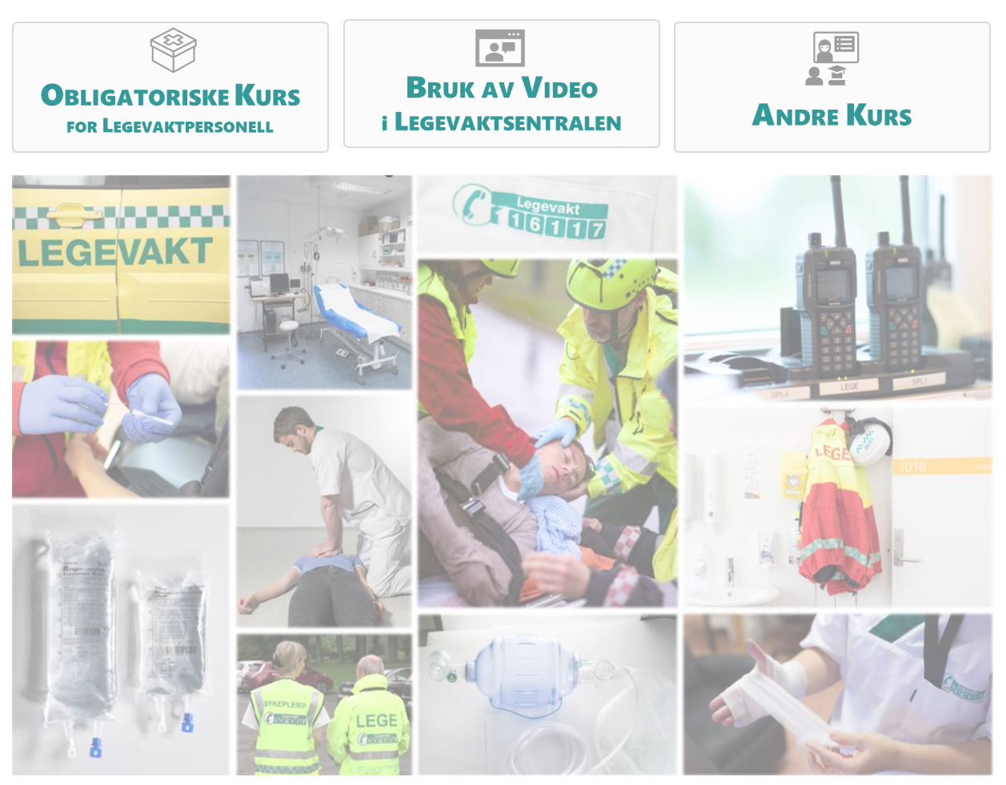
Nettkurs – Video i legevaktsentralen
Notes:
I fjor høst lanserte vi et nettkurs om bruk av video i legevaktsentralen på oppvakt.no
I dette nettkurset vil du blant annet gå gjennom bruksområder, etikk, personvern og dokumentasjon, og endring av hastegrad og tiltak ved bruk av video.
Vi håper dette kurset kan bidra positivt ved opplæring i legevaktsentralen og implementering av videoverktøy.
Kurset er gratis og tar 30-45 minutter å gjennomføre.

Slide 10
Nettkurs – Video i legevaktsentralen
Flest får vite om kurset av kollega
Notes:
Vi ser at flest fikk vite om kurset fra en kollega, men vi ser også at det er en del som fant kurset tilfeldig.

Slide 11
«Veldig bra. Greit å se hvordan det fungerer i praksis.»
«Jeg har klart fått en endret oppfatning av viktigheten av bruk av video i akuttmedisinske situasjoner»
«Bra kurs!»
Notes:
Tilbakemeldinger på nettkurset (hentet fra evalueringer)

Slide 12
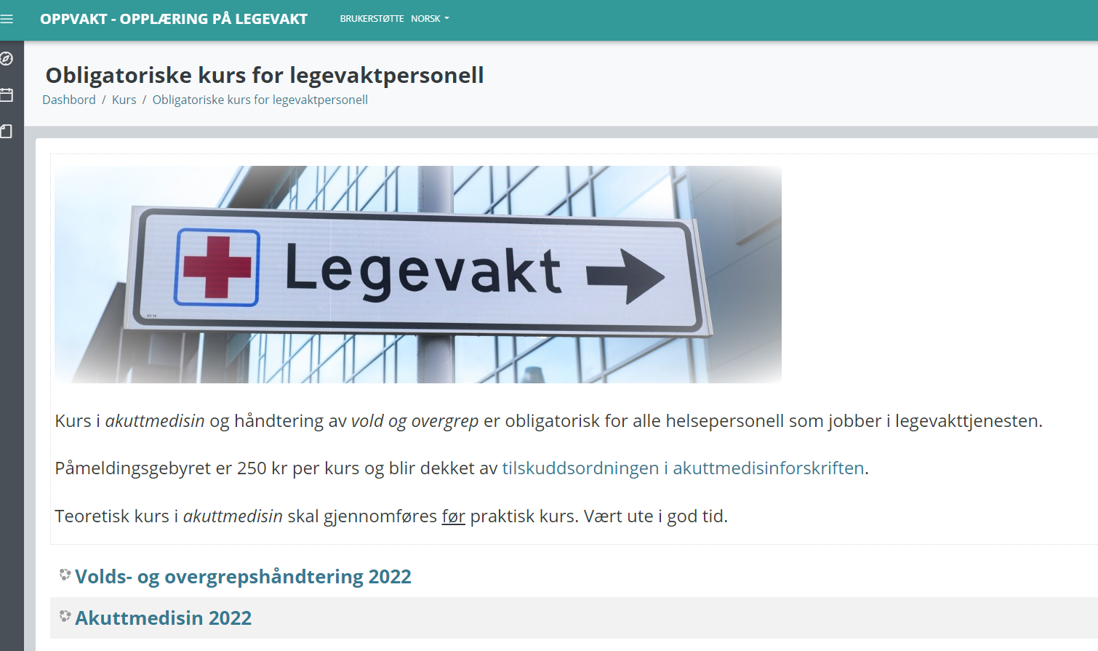
oppvakt.no
Akuttmedisinkurs
Volds- og overgrepshåndtering
Atypisk sykdomspresentasjon hos eldre
Opplæring Legevaktindeks
Video i legevaktsentralen
Luftveisinfeksjoner i LVS
Notes:
Akuttmedisin: 15 084
Vold og overgrepshåndtering: 8 201
Atypisk presentasjon av akutt sykdom og skade hos eldre: 863
Opplæringskurs Legevaktindeks: 1 215
Bruk av video i legevaktsentralen: 249
Luftveisinfeksjoner: 168

Slide 14
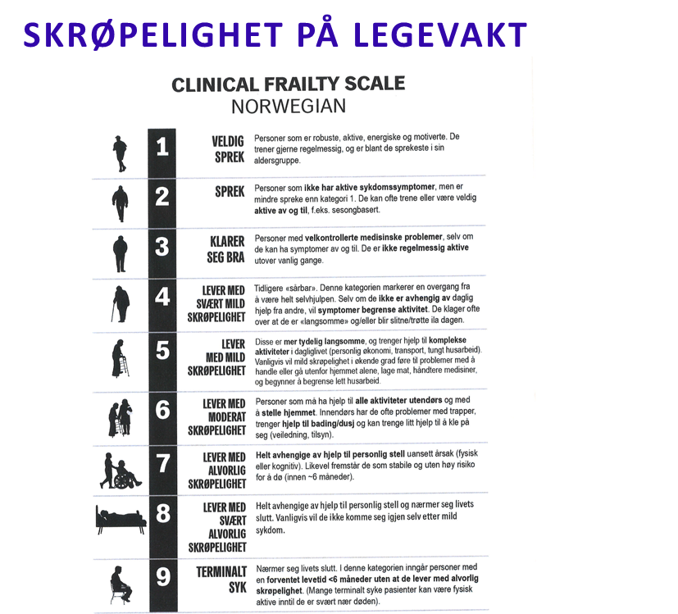
Doktorgradsprosjekt – kan din LVS bidra?
Ph.d.-prosjekt Isabel Sebjørnsen
Notes:
Pågående phd-prosjekt. Målet med prosjektet er å bidra til at skrøpelighet kan gjenkjennes og tas hensyn til når eldre ringer legevakt.
Grad av skrøpelighet hos personer 70+ fys.oppmøte stor norsk LV (allerede) kartlagt vha klinisk skrøpelighetsskala
Det skal utvikles & testes ut et verktøy for å gjenkjenne skrøpelighet pr tlf (Phonefrail) – siden en svært høy andel av henvendelsene ved akutt sykdom og skade går via tlf.

Slide 15
MÅL: Bidra til at skrøpelighet gjenkjennes & tas hensyn til i LVS
Utvikling, innføring og testing av telefonverktøyet Phonefrail
Gjennomførbart i praksis?
Validitet - måler verktøyet skrøpelighet?
Endring i praksis for vurdering og håndtering av henvendelser fra/om eldre til LVS?
INVITASJON
3 LVSer - operatører til brukerpanel ca. høst -23
Kontakt Isabel.Sebjørnsen@norceresearch.no
Notes:
Målet med prosjektet er å bidra til at skrøpelighet kan gjenkjennes og tas hensyn til når eldre ringer legevakt.
Skal utv, innføre og teste;
-gjennomførbart i LVS-virkelighet?
-måler verktøyet det det er ment å måle?
-har bruk av verktøyet noe å si for vurdering og håndtering av henv fra/om eldre i LVS
Vi er på jakt etter operatører fra LVS av tre ulike str.
Kvam meldte sin interesse på LV-konf. i Bodø.
Vi går i gang med utvikling nå i vår – satser på ut-testing hos brukerpanelet i høst.
Hvem andre vil være med på laget?

Slide 16
Akuttinnleggelser i sykehus – fastlegers og legevaktlegers rolle som portvakt
2/3 av akuttinnleggelser kommer fra fastlege eller legevakt
Magesmerter og brystsmerter er vanligste utskrivelsesdiagnose

Slide 17
Utskrivelsesdiagnose etter innleggelse med brystsmerter (A11, K01, K02 and K03)
Utskrivelsesdiagnose (ICD-10) | Alle (%)
Smerte i svelg og bryst (R07) | 36
Akutt hjerteinfarkt (I21) | 12
Angina pektoris (I20) | 10
Myalgi (M79) | 5
Kronisk iskemisk hjertesykdom (I25) | 4
Atrialflimer/flutter (I48) | 3
Bakteriell pneumoni (J12-J18) | 1
Hjertesvikt (I50) | 1
Essensiell hypertension (I10) | 1
Gastroøsofageal reflukssykdom (K21) | 1
Andre | 26

Slide 18
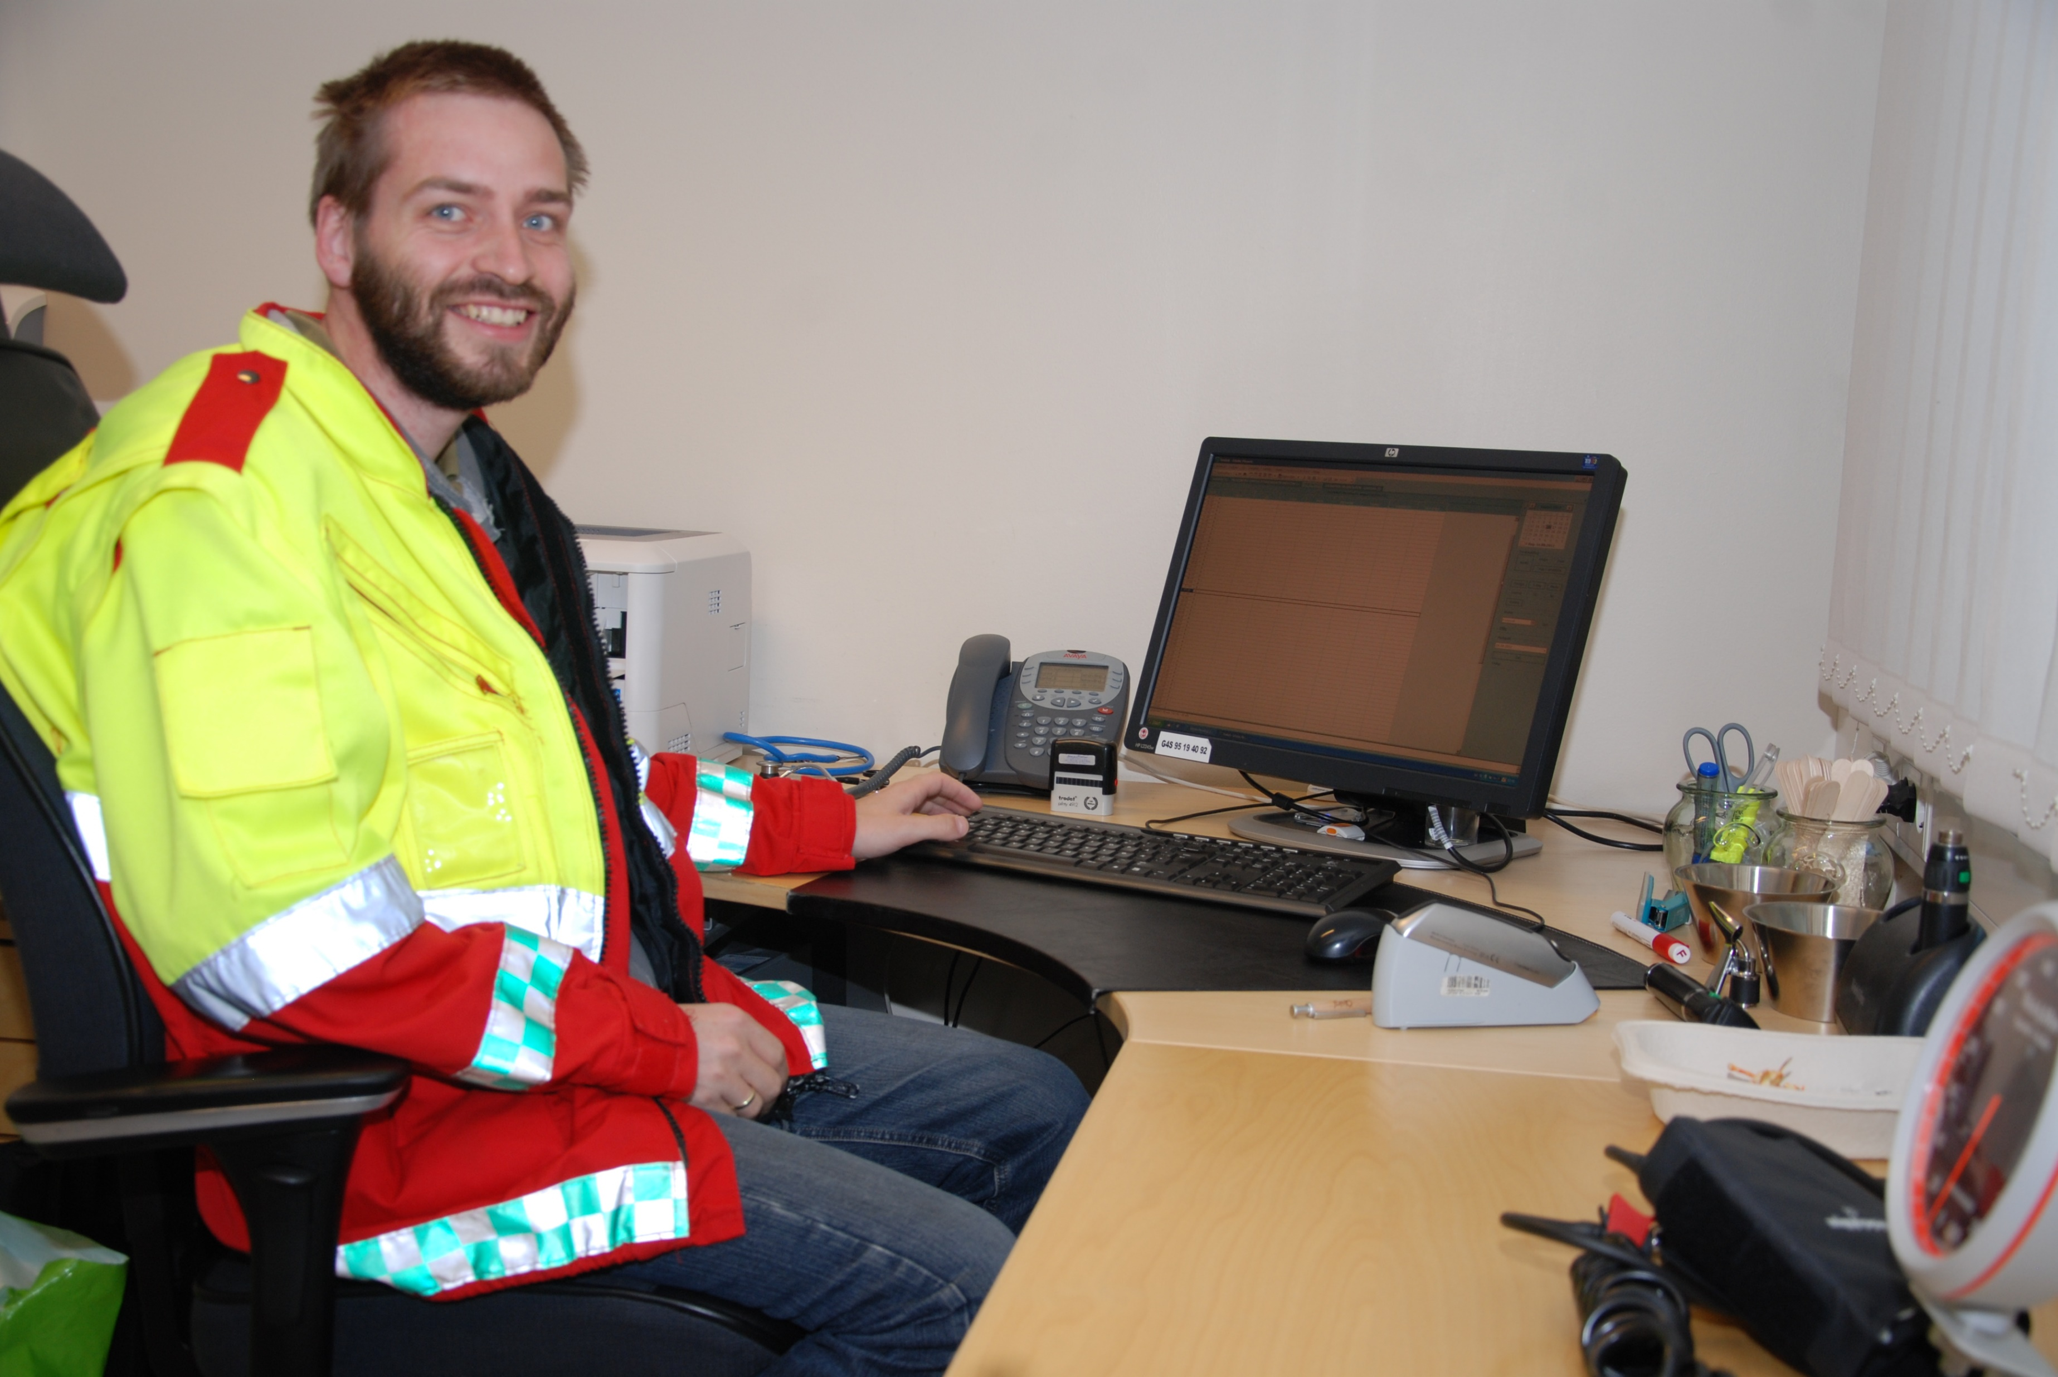

Slide 19
Legevaktleger delt inn i lav - høy innleggelsespraksis
Lav
innleggelsespraksis
Medium-lav
innleggelsespraksis
Medium-høy
innleggelsespraksis
Høy
innleggelsespraksis
Notes:
We divided all OOH doctors in Norway into quartiles according to referral practice compared to the other doctors in the same municipality. Here the circles represent the municipalities, and the different colors representing the referral practice. Each doctor referral practice quartile (low to high) contained almost 1400 doctors.
Firstly we analyzed the risk to be referred after a consultation in each referral practice quartile.

Slide 20
Notes:
Fordeling av alle konsultasjonene og innleggelsene.
6,5% til 15%
2017 tall
Kan tenke seg pasientfaktorer.
Medium lav har flest konsultasjoner.

Slide 21
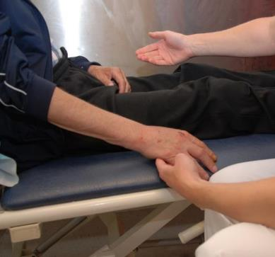
Høy innleggelsespraksis
Medium-høy
Medium-lav
Lav innleggelsespraksis
Notes:
Sannsynligheten for at du som pasient blir lagt inn dersom du møter en lege sen enten har lav innleggelsespraksis eller høy. Justert for pasientfaktorer.

Slide 22
Sannsynlighet for innleggelse

Slide 23
Sannsynlighet for utskrivelse med brystsmerter
Notes:
Mindre forskjell men forskjell.

Slide 24
Sannsynlighet for utskrivelse med brystsmerter og hjerteinfarkt
Ingen forskjell i 30 dagers mortalitet for ikke innlagte
Notes:
Mindre forskjell men forskjell.

Slide 25
Konklusjon
Innleggelser med magesmerter og brystsmerter - tilsvarende utskrivelsesdiagnose vanligst
Stor variasjon i innleggelsespraksis mellom legevaktleger
Leger med høy innleggelsespraksis - dobbelt så høy innleggelsesrate som leger med lav innleggelsespraksis
Leger med lav innleggelsespraksis overser noen akutt hjerteinfarkt, hjerneslag, akutt appendicitt og lungeemboli
Notes:
The conclusion is;
There are a wide range of reasons for acute referrals to hospital.
The referral rates vary with diagnosis, and between GP and OOH services. This could be explained by both the nature of the clinical presentations, and the services
Doctors with high referral practice refer more patients with chest pain
Doctors with low referral practile probably overlook some cases with acute heart infarction
But there were no difference in short time mortality for the not referred patients.

Slide 26
Veien videre
Bedre tjenester:
Samhandling
Diagnostikk og beslutningsstøtte
Utdanning
Notes:
Bedre samording: forståelse for fenomentet, bade hos beslutnmingstakere, foretak og pht,
epikrise til innleggende lege,
tilbakemelding om egen praksis og fordeling)

Slide 27
Podkast fra Alrek helseklynge

Slide 28
legevaktmedisin@norceresearch.no

